Slide 2
«Три главных основы чего-нибудь»

Slide 3
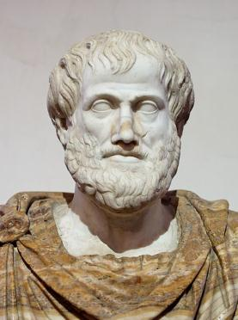
Три рода литературы:
эпос, лирика и драма.
Аристотель

Slide 4
Жанр — исторически сложившиеся
внутренние подразделения
в большинстве видов искусства.

Slide 5
Эпос – объективное отображение действительности:
Большая форма:
героическая песнь,
роман.
Малая форма:
рассказ, новелла,
очерк, притча.
Средняя форма:
повесть.
В эпических произведениях, как правило, есть сюжет, персонажи и повествователь.

Slide 6
Эпосу свойственно останавливаться на подробностях, художественных деталях.
Роман отображает жизнь в её полноте и многообразии; характеры
показаны в развитии.

Slide 7
Романы:
любовные;
исторические;
фантастические;
философские;
психологические.

Slide 8
Повесть — произведение, среднее между рассказом и романом по количеству действующих лиц и событий.

Slide 9
Рассказ — небольшое произведение с ограниченным числом персонажей, в котором решается одна проблема и описывается одно событие.

Slide 10
Греческое слово «лира» обозначает музыкальный инструмент, под аккомпанемент которого исполнялись песни.
Лирика — отражение мыслей, чувств, переживаний.

Slide 11
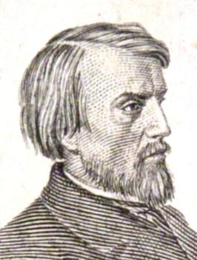
«Великий поэт, говоря о своём «Я»,
говорит об общем – о человечестве».
В.Г. Белинский

Slide 12
В лирических признаниях Фета или Тютчева, Лермонтова или Есенина читатель узнаёт свои чувства, свои мысли, свои радости и страдания.

Slide 13
Я вас любил: любовь ещё, быть может, В душе моей угасла не совсем; Но пусть она вас больше не тревожит; Я не хочу печалить вас ничем. Я вас любил безмолвно, безнадежно, То робостью, то ревностью томим; Я вас любил так искренно, так нежно, Как дай вам Бог любимой быть другим.

Slide 14
Ода — стихотворение, написанное в торжественном тоне.
Элегия — печальное стихотворение, темой которого является несчастная любовь, разлука, утрата.
Послание —
стихотворное письмо.
Эпиграмма — небольшое сатирическое стихотворение.

Slide 15
Театр

Slide 16
Драма — «действие»(греч.)
для исполнения на сцене.

Slide 17
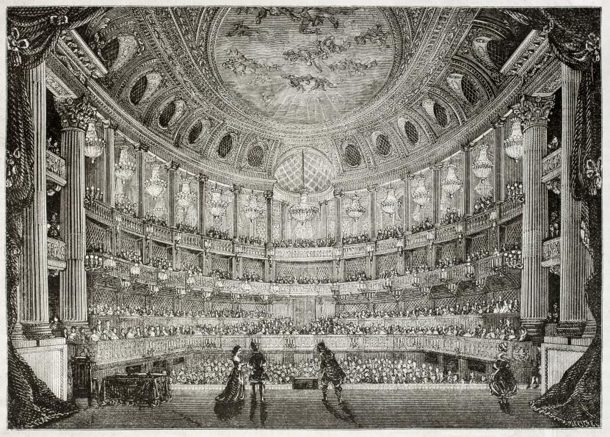

Slide 18
Драматические произведения
Действия или акты
Явления

Slide 19
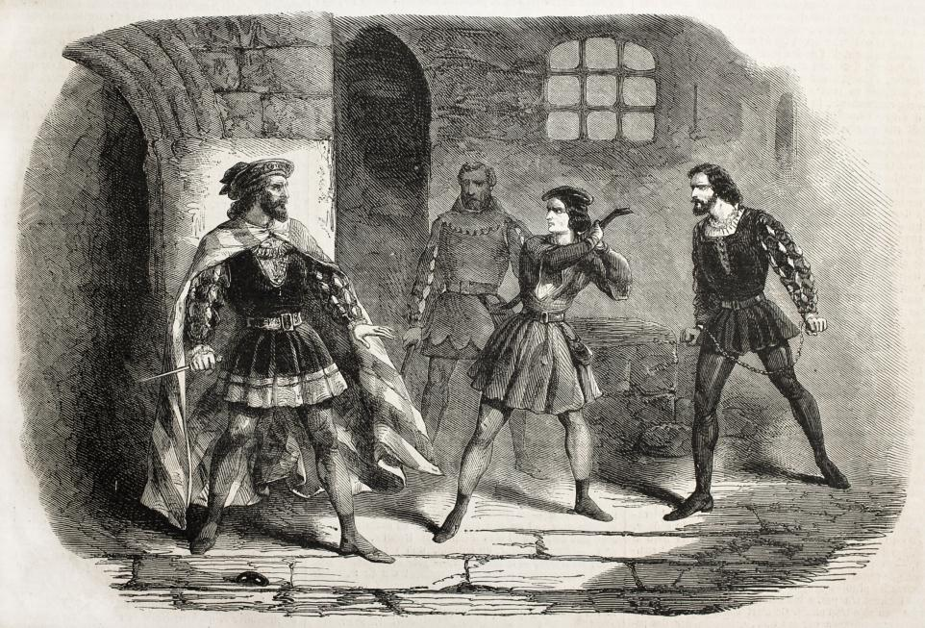

Slide 20
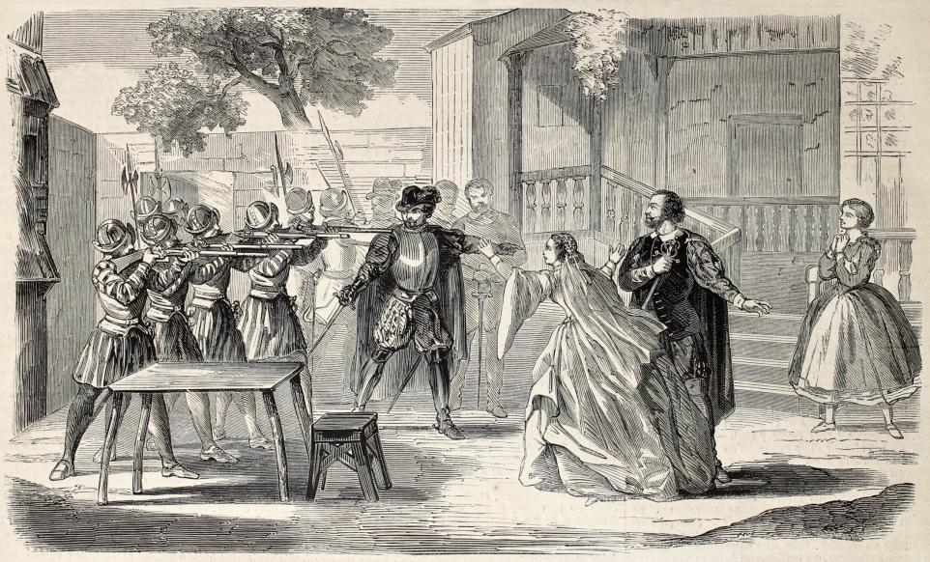

Slide 21
Трагедия — вид драмы, в основу сюжета которого положен конфликт, вызывающий страдания и гибель героя в финале.
Комедия — вид драмы, в котором персонажи и сюжет вызывают смех.
Драма

